Slide 1
Sesión 4
Bóveda inmutable (WORM)
Object Lock, repositorios append-only y snapshots — la copia que el ransomware no puede destruir
Del backup que se puede borrar a la bóveda que resiste incluso al atacante con credenciales de administrador
Jawy Andrés Romero Pinto · Módulo 92-EAN · Universidad Ean · Educación Continua
2 horas · 1h teoría + 1h laboratorio

Slide 2
Agenda de la sesión
La última línea de defensa: la copia que nadie puede tocar
S3→4
De la Sesión 3 a la 4
Detectamos a la familia; hoy garantizamos desde dónde restaurar.
93%
El backup es el objetivo
El ransomware moderno caza tus copias antes de cifrar.
3-2-1
La regla 3-2-1-1-0
La evolución: una copia inmutable y cero errores de verificación.
WORM
WORM y Object Lock
Write Once, Read Many: de la cinta al candado por software.
A-O
Append-only y snapshots
restic/Borg que no dejan podar la historia; ZFS que rebobina.
LAB
Laboratorio (2ª hora)
Montas la bóveda, la atacas y compruebas quién sobrevive.
ean · educación continua | Sesión 4 · Bóveda inmutable WORM (92-EAN)

Slide 3
La estrella polar (inmutabilidad)
La pregunta del curso, cuando el atacante ya está dentro
«El atacante tiene credenciales de administrador y su siguiente objetivo son los backups: ¿cuál de tus copias seguirá existiendo mañana?»
🎯
Inmutable por diseño
No es una política: es física del sistema. Ni root la salta.
Retención que expira sola
El candado dura N días; nadie —ni tú— lo abre antes.
El servidor manda
Append-only: el cliente comprometido no borra historia.
Confianza verificada
FIM (AIDE/Wazuh): sabes que nadie tocó la bóveda.
✓
✓
✓
✓
ean · educación continua | Sesión 4 · Bóveda inmutable WORM (92-EAN)

Slide 4
De la Sesión 3 a la Sesión 4
De cazar a la familia a garantizar la restauración
Sesión 3 · detección
Reglas YARA (archivos) y Sigma (logs)
La regla dispara: vssadmin delete shadows
Responde QUIÉN fue y dónde más está
Pero detectar no restaura nada
Sesión 4 · bóveda inmutable
Cuando la regla dispara, ya es tarde para copiar
La copia limpia debe EXISTIR de antemano
WORM + append-only + snapshots
Responde DESDE DÓNDE restauras con confianza
ean · educación continua | Sesión 4 · Bóveda inmutable WORM (92-EAN)

Slide 5
El backup es el primer objetivo
El ransomware moderno caza tus copias antes de cifrar producción
93 %
de los incidentes de ransomware intentan atacar los repositorios de backup
75 %
de las víctimas pierde al menos parte de sus repositorios de backup
T1490
MITRE: inhibir la recuperación — shadows, catálogos y consolas de backup
1
copia inmutable verificada basta para no pagar el rescate
La lección de la Sesión 3 se voltea: el mismo actor que tú detectas con Sigma está buscando tu consola de backup con las credenciales que robó.
Fuente: Veeam Ransomware Trends Report 2023 (n=1 200 organizaciones; cifras redondeadas).
ean · educación continua | Sesión 4 · Bóveda inmutable WORM (92-EAN)

Slide 6
La regla 3-2-1-1-0
La evolución del 3-2-1 para la era del ransomware
3
copias de los datos
2
medios distintos
1
copia fuera de sitio
1
copia INMUTABLE u offline
0
errores al verificar la restauración
Los dos números nuevos son la respuesta al ransomware:
El «1» inmutable: aunque el atacante tenga TODAS las credenciales, esa copia no se puede cifrar ni borrar dentro de su retención.
El «0»: un backup sin prueba de restauración es una promesa — la Sesión 2 (scoring de integridad) es cómo llegas a cero errores.
ean · educación continua | Sesión 4 · Bóveda inmutable WORM (92-EAN)

Slide 7
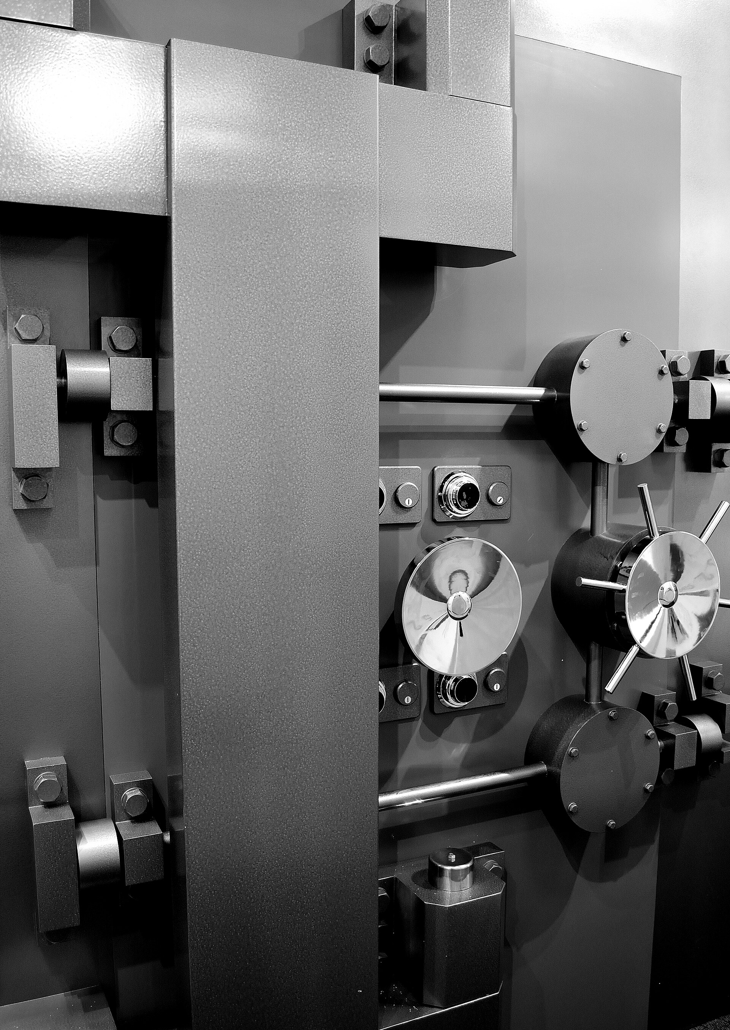
La bóveda: la metáfora exacta
Lo que compras no es secreto — es imposibilidad de alterar
Tres propiedades que el lab reproduce en software:
La puerta se abre con llave — igual que tu bóveda acepta credenciales válidas para ESCRIBIR nuevos depósitos.
Lo depositado no se puede alterar ni sacar antes de tiempo — retención WORM: ni el dueño de la llave lo destruye.
Hay cámaras y auditoría — FIM: cada intento de manipulación queda registrado y genera alerta.
Robar la llave ya no basta. Ese es exactamente el modelo de amenaza del ransomware moderno.
Puerta de bóveda, Reserve Bank Museum (NZ) · Wikimedia Commons · CC BY-SA 2.0
ean · educación continua | Sesión 4 · Bóveda inmutable WORM (92-EAN)

Slide 8
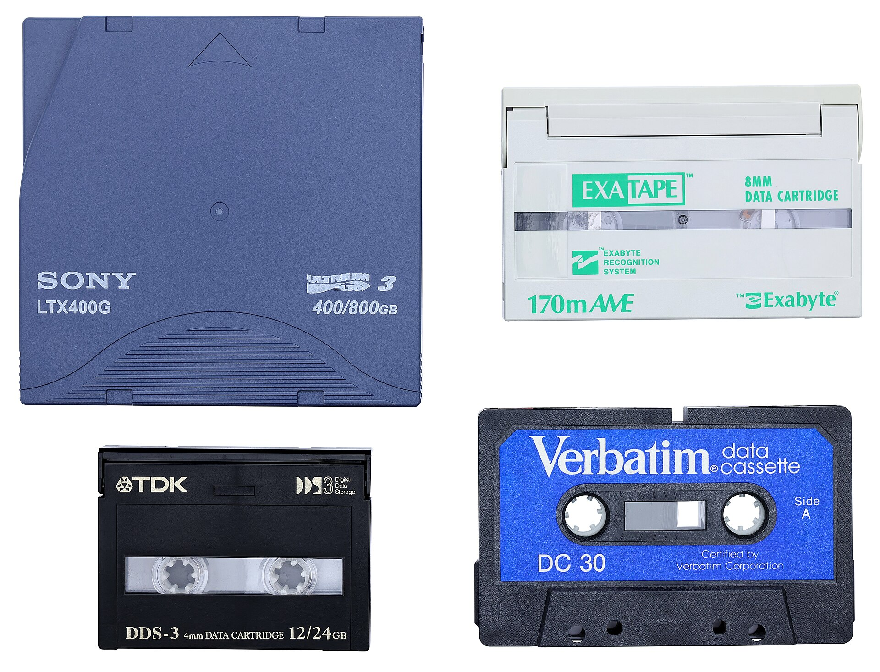
WORM: de la cinta al Object Lock
Write Once, Read Many — el concepto tiene 40 años; el candado ahora es software
Ayer: WORM físico
Cintas LTO con pestaña WORM y discos ópticos: la imposibilidad de reescribir era del MEDIO. El air gap era literal: la cinta en un estante.
Hoy: WORM por software
S3 Object Lock (AWS, MinIO), Azure Immutable Blob: el candado vive en la API del almacenamiento de objetos.
Retention period por objeto + legal hold sin fecha.
Modo GOVERNANCE: un rol especial puede levantarlo (útil, pero es una llave más que robar).
Modo COMPLIANCE: NADIE lo levanta — ni root, ni el proveedor — hasta que expira. Es el modo del lab de hoy.
Cartuchos de cinta (LTO, DDS, 8mm) · Wikimedia Commons · CC BY-SA 4.0
ean · educación continua | Sesión 4 · Bóveda inmutable WORM (92-EAN)

Slide 9
Anatomía de la bóveda (flujo)
El camino del dato — y dónde rebota el atacante
🔒
PRODUCCIÓN
servidores y datos vivos
SERVIDOR DE BACKUP
restic / agente
BÓVEDA WORM
Object Lock · retención 30 días
RESTAURACIÓN VALIDADA
scoring de integridad (S2) = 0 errores
cifra y borra ✓
ATACANTE
credenciales robadas de admin
DELETE / overwrite → DENEGADO ✗
La única flecha que la bóveda acepta es ESCRIBIR un objeto nuevo. Borrar, sobrescribir o acortar la retención rebotan — aunque las credenciales sean válidas. Eso convierte el backup de objetivo en testigo.
ean · educación continua | Sesión 4 · Bóveda inmutable WORM (92-EAN)

Slide 10
Object Lock en la práctica
Lo que vas a teclear en el lab — y su equivalente en la nube
# crear bucket con candado (MinIO, S3 API)
mc mb --with-lock local/boveda
mc retention set --default compliance 30d \
local/boveda
# subir el backup
mc cp backup.tar.gz local/boveda/
# el 'ataque' (con credenciales validas)
mc rm --recursive --force local/boveda/
→ ...Object is WORM protected
Reglas del juego
Object Lock exige VERSIONING: «borrar» solo añade un delete marker; la versión bloqueada sigue ahí.
La retención es POR OBJETO y por defecto del bucket; se puede ALARGAR, nunca acortar.
Mismo modelo gestionado: AWS S3 Object Lock, Azure Immutable Blob Storage, Backblaze B2.
MinIO te da la MISMA API en tu docker compose — por eso el lab es local y gratis.
Cuidado: Object Lock protege el objeto, no tu cuenta — borrar el BUCKET/tenant completo se mitiga con MFA-delete y separación de cuentas.
ean · educación continua | Sesión 4 · Bóveda inmutable WORM (92-EAN)

Slide 11
Append-only: el servidor decide, no el cliente
Si el cliente de backup cae, su llave no puede reescribir la historia
Repositorio clásico (la llave hace todo)
El mismo host que respalda puede borrar: restic forget --prune
Ransomware en ese host = adiós historial
Es el patrón por defecto de restic/Borg local
Cómodo… hasta el día del incidente
Append-only (rest-server / borg serve)
El SERVIDOR publica el repo con --append-only
El cliente puede backup y restore, nunca prune/forget
La poda la hace OTRO host de confianza, programada
Un cliente comprometido solo puede añadir — no destruir
En el lab: rest-server en docker con --append-only; atacas desde el «cliente comprometido» y el prune rebota con 403.
ean · educación continua | Sesión 4 · Bóveda inmutable WORM (92-EAN)

Slide 12
Snapshots ZFS: rebobinar en segundos
Copy-on-write: la foto no cuesta nada — y se puede retener
zfs snapshot
foto instantánea del filesystem (copy-on-write, 0 copia)
zfs hold
candado lógico: ni zfs destroy puede con un snapshot retenido
zfs rollback
volver el filesystem COMPLETO al instante de la foto
Dónde brilla y dónde no:
Recuperación en minutos tras un cifrado local: rollback y a seguir — el RTO más corto de todo el arsenal.
Con «zfs allow» quitas el permiso de destroy a la cuenta de servicio: snapshots que el agente no puede borrar.
PERO vive en el mismo host/pool: si el atacante gana root del sistema de archivos o el hardware muere, se va con todo. Complementa a la bóveda externa — no la sustituye.
En Ubuntu: zfsutils-linux sobre un archivo loopback — así lo demuestra el docente hoy (opcional en tu VM).
ean · educación continua | Sesión 4 · Bóveda inmutable WORM (92-EAN)

Slide 13
¿Quién vigila a la bóveda? — FIM
Integridad de archivos: la cámara de seguridad del backup
AIDE (el inventario notariado)
Base de datos de hashes de archivos críticos
aide --init una vez; aide --check programado
Reporta añadidos / cambiados / borrados
La base se guarda… en la bóveda (¡claro!)
Wazuh FIM (la alarma en tiempo real)
Agente que vigila directorios al instante (syscheck)
Alerta al SIEM cuando algo toca la config del backup
Escala a cientos de hosts con un solo manager
El paso enterprise del mismo concepto de AIDE
Conexión con la Sesión 2: FIM es tu scoring de integridad, pero corriendo en producción todos los días. En el lab usas AIDE sobre la carpeta de la bóveda.
ean · educación continua | Sesión 4 · Bóveda inmutable WORM (92-EAN)

Slide 14
Arquitectura del lab de hoy (flujo)
Todo en tu máquina: docker compose + restic + AIDE — atacante incluido
docker compose (módulo 04)
TU TERMINAL
mc + restic (cliente backup)
backup (PUT) ✓
MinIO :9000
bucket «boveda» · Object Lock
rest-server :8000
repo restic · --append-only
volúmenes ./data
aquí apunta AIDE (FIM) desde el host
atacar_boveda.sh
el «ransomware» con tus credenciales
rm / prune → DENEGADO ✗
Parte 1 (30'): montar MinIO con Object Lock, subir el backup y fallar al destruirlo. · Parte 2 (25'): repo restic append-only vs repo desprotegido — el mismo ataque, dos finales. · Parte 3 (25'): AIDE detecta la manipulación y tú restauras desde la bóveda.
ean · educación continua | Sesión 4 · Bóveda inmutable WORM (92-EAN)

Slide 15
Laboratorio (2ª hora)
Montas la bóveda, la atacas con tus propias credenciales y compruebas quién sobrevive
La bóveda WORM
MinIO + Object Lock COMPLIANCE: bucket normal vs bóveda ante el mismo «ataque».
Parte 1 · 30 min
Append-only al ataque
restic + rest-server: el prune malicioso rebota; el repo desprotegido muere.
Parte 2 · 25 min
Vigilar y restaurar
AIDE detecta la manipulación; restauras desde la bóveda y verificas con hashes (S2).
Parte 3 · 25 min
Requisitos: VM Ubuntu (o Mac) con docker — setup.sh --with-docker del core. Todo el dataset es sintético; el «ransomware» es un script que usa tus credenciales válidas: si la bóveda resiste eso, resiste al real.
ean · educación continua | Sesión 4 · Bóveda inmutable WORM (92-EAN)

Slide 16
Puente a la Sesión 5
Ya tienes la copia intocable — falta saber QUÉ hacer a las 3 a. m.
La bóveda responde DESDE DÓNDE restaurar. El runbook responde CÓMO — y en plena crisis nadie recuerda el runbook. Sesión 5: un copiloto RAG local que responde con TUS procedimientos, sin sacar datos de la sala.
Hoy: la última línea de defensa técnica quedó en pie — y probada contra un atacante con credenciales.
El checklist 3-2-1-1-0 queda cubierto: la bóveda es el «1» inmutable, el scoring de S2 es el «0».
Tarea antes de S5: trae (o inventa) el runbook de recuperación de tu organización — será el corpus del RAG.
ean · educación continua | Sesión 4 · Bóveda inmutable WORM (92-EAN)

